Slide 1


Chào mừng các em đến với tiết Tự nhiên xã hội - Lớp 2
Bản quyền thuộc về: FB Hương Thảo - https://www.facebook.com/huongthaoGADT/
Notes:
Bài giảng thiết kế bởi: Hương Thảo - tranthao121004@gmail.com

Slide 2



Bài 7: Ngày hội đọc sách của chúng em

Slide 3



Tiết 1
Notes:
Bài giảng thiết kế bởi: Hương Thảo - tranthao121004@gmail.com

Slide 4

Hoạt động mở đầu
Notes:
Bài giảng thiết kế bởi: Hương Thảo - tranthao121004@gmail.com

Slide 5
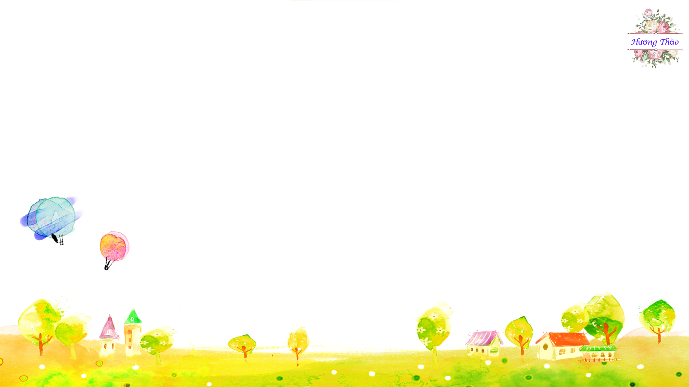

1. Kể tên một cuốn sách mà em đã đọc
Notes:
Bài giảng thiết kế bởi: Hương Thảo - tranthao121004@gmail.com

Slide 6
Hoạt động khám phá
Notes:
Bài giảng thiết kế bởi: Hương Thảo - tranthao121004@gmail.com

Slide 7
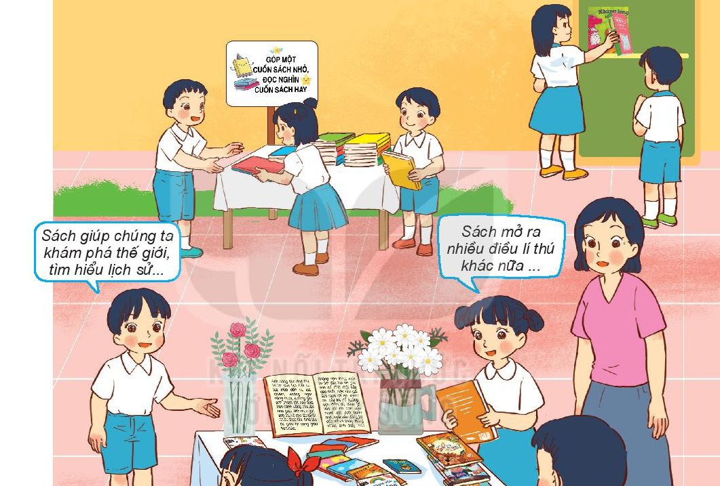
1. Ngày hội đọc sách trường Minh và Hoa diễn ra những hoạt động gì?
Kể chuyện theo sách, triển lãm sách, quyên góp sách
Notes:
Bài giảng thiết kế bởi: Hương Thảo - tranthao121004@gmail.com

Slide 8
2. Nêu ý nghĩa của ngày hội đọc sách
Ngày hội đọc sách là sự kiện quan trọng trong các hoạt động ở trường. Trong ngày hội này, các em được tham gia nhiều hoạt động, được đọc và biết nhiều điều bổ ích.
Notes:
Bài giảng thiết kế bởi: Hương Thảo - tranthao121004@gmail.com

Slide 9
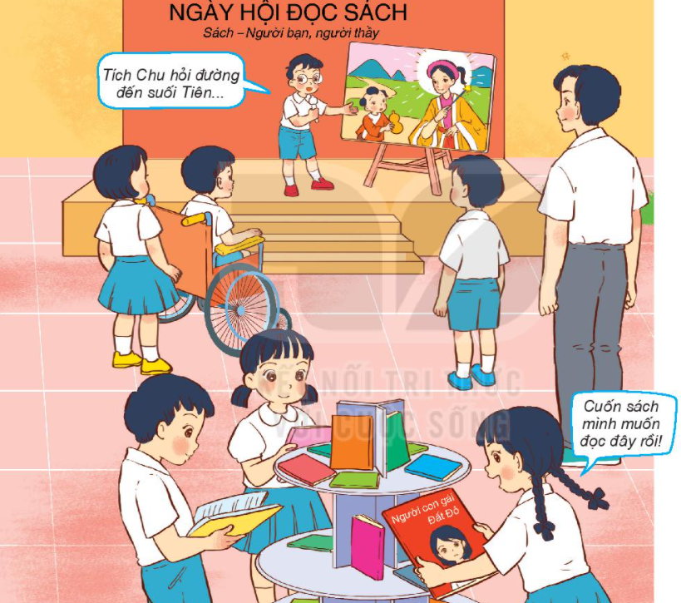
Em thấy các bạn tham gia ngày hội đọc sách với thái độ như thế nào?
Notes:
Bài giảng thiết kế bởi: Hương Thảo - tranthao121004@gmail.com

Slide 10

Việc đọc sách đem lại lợi ích gì?
- Rèn luyện sự tập trung và khả năng tư duy
- Mở rộng vốn từ vựng
- Cải thiện trí nhớ
- Hình thức giải trí, giảm stress
Notes:
Bài giảng thiết kế bởi: Hương Thảo - tranthao121004@gmail.com
10

Slide 11
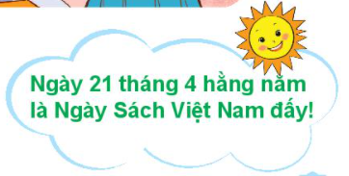

Slide 12
Hoạt động thực hành
Notes:
Bài giảng thiết kế bởi: Hương Thảo - tranthao121004@gmail.com

Slide 13


















Ngày hội đọc sách ở trường mình diễn ra như thế nào?
Em thích hoạt động nào nhất? Vì sao?
Em có cảm nghĩ gì khi tham gia ngày hội đọc sách?
Bản quyền thuộc về: FB Hương Thảo - https://www.facebook.com/huongthaoGADT/
Notes:
Bài giảng được thiết kế bởi: Hương Thảo

Slide 14
Bài tập về nhà
Đọc kĩ cuốn sách yêu thích và chuẩn bị giới thiệu với bạn về quyển sách này
Notes:
Bài giảng thiết kế bởi: Hương Thảo - tranthao121004@gmail.com
14

Slide 15
Tiết 2
Notes:
Bài giảng thiết kế bởi: Hương Thảo - tranthao121004@gmail.com

Slide 16
Hoạt động mở đầu
Notes:
Bài giảng thiết kế bởi: Hương Thảo - tranthao121004@gmail.com

Slide 17
Giải câu đố
Thân hình chữ nhật,
Chữ nghĩa đầy mình,
Ai mà muốn giỏi,
Sẽ phải nhìn tôi - Là gì?
Đáp án: Quyển sách
Notes:
Bài giảng thiết kế bởi: Hương Thảo - tranthao121004@gmail.com

Slide 18
Hoạt động thực hành
Notes:
Bài giảng thiết kế bởi: Hương Thảo - tranthao121004@gmail.com

Slide 19
Giới thiệu với bạn cuốn sách mà em yêu thích: Tên cuốn sách, tác giả, nhân vật, nội dung....
Lý do em thích cuốn sách này
Em học được diều gì từ cuốn sách?
Notes:
Bài giảng được thiết kế bởi: Hương Thảo

Slide 20
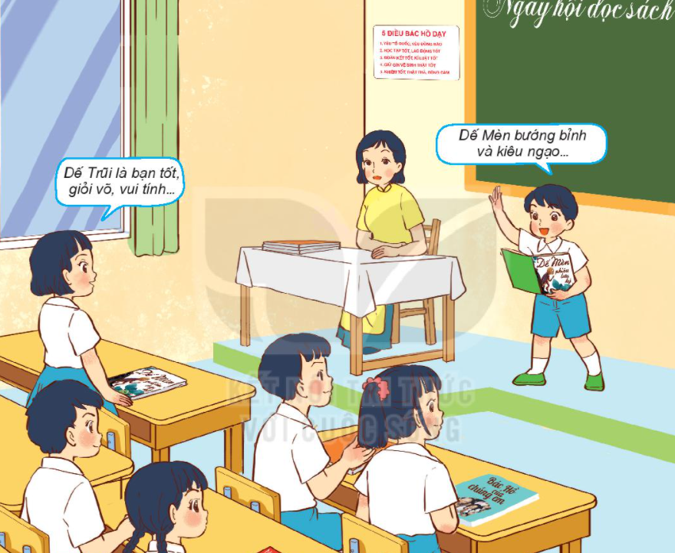
Em đã đọc cuốn sách này chưa?
Em thích nhất nhân vật nào trong cuốn sách?
Trong hình là hoạt động gì?
Các bạn đang nói về quyển sách nào?

Slide 21
Hoạt động vận dụng
Notes:
Bài giảng thiết kế bởi: Hương Thảo - tranthao121004@gmail.com

Slide 22
Lập kế hoạch đọc sách trong tháng của em
Thời gian đọc | Tên cuốn sách | Nhân vật yêu thích | Những điều học được từ cuốn sách
Bản quyền thuộc về: FB Hương Thảo - https://www.facebook.com/huongthaoGADT/
Notes:
Bài giảng thiết kế bởi: Hương Thảo - tranthao121004@gmail.com

Slide 23


Slide 24

Củng cố bài học
Bản quyền thuộc về: FB Hương Thảo - https://www.facebook.com/huongthaoGADT/

